Slide 1
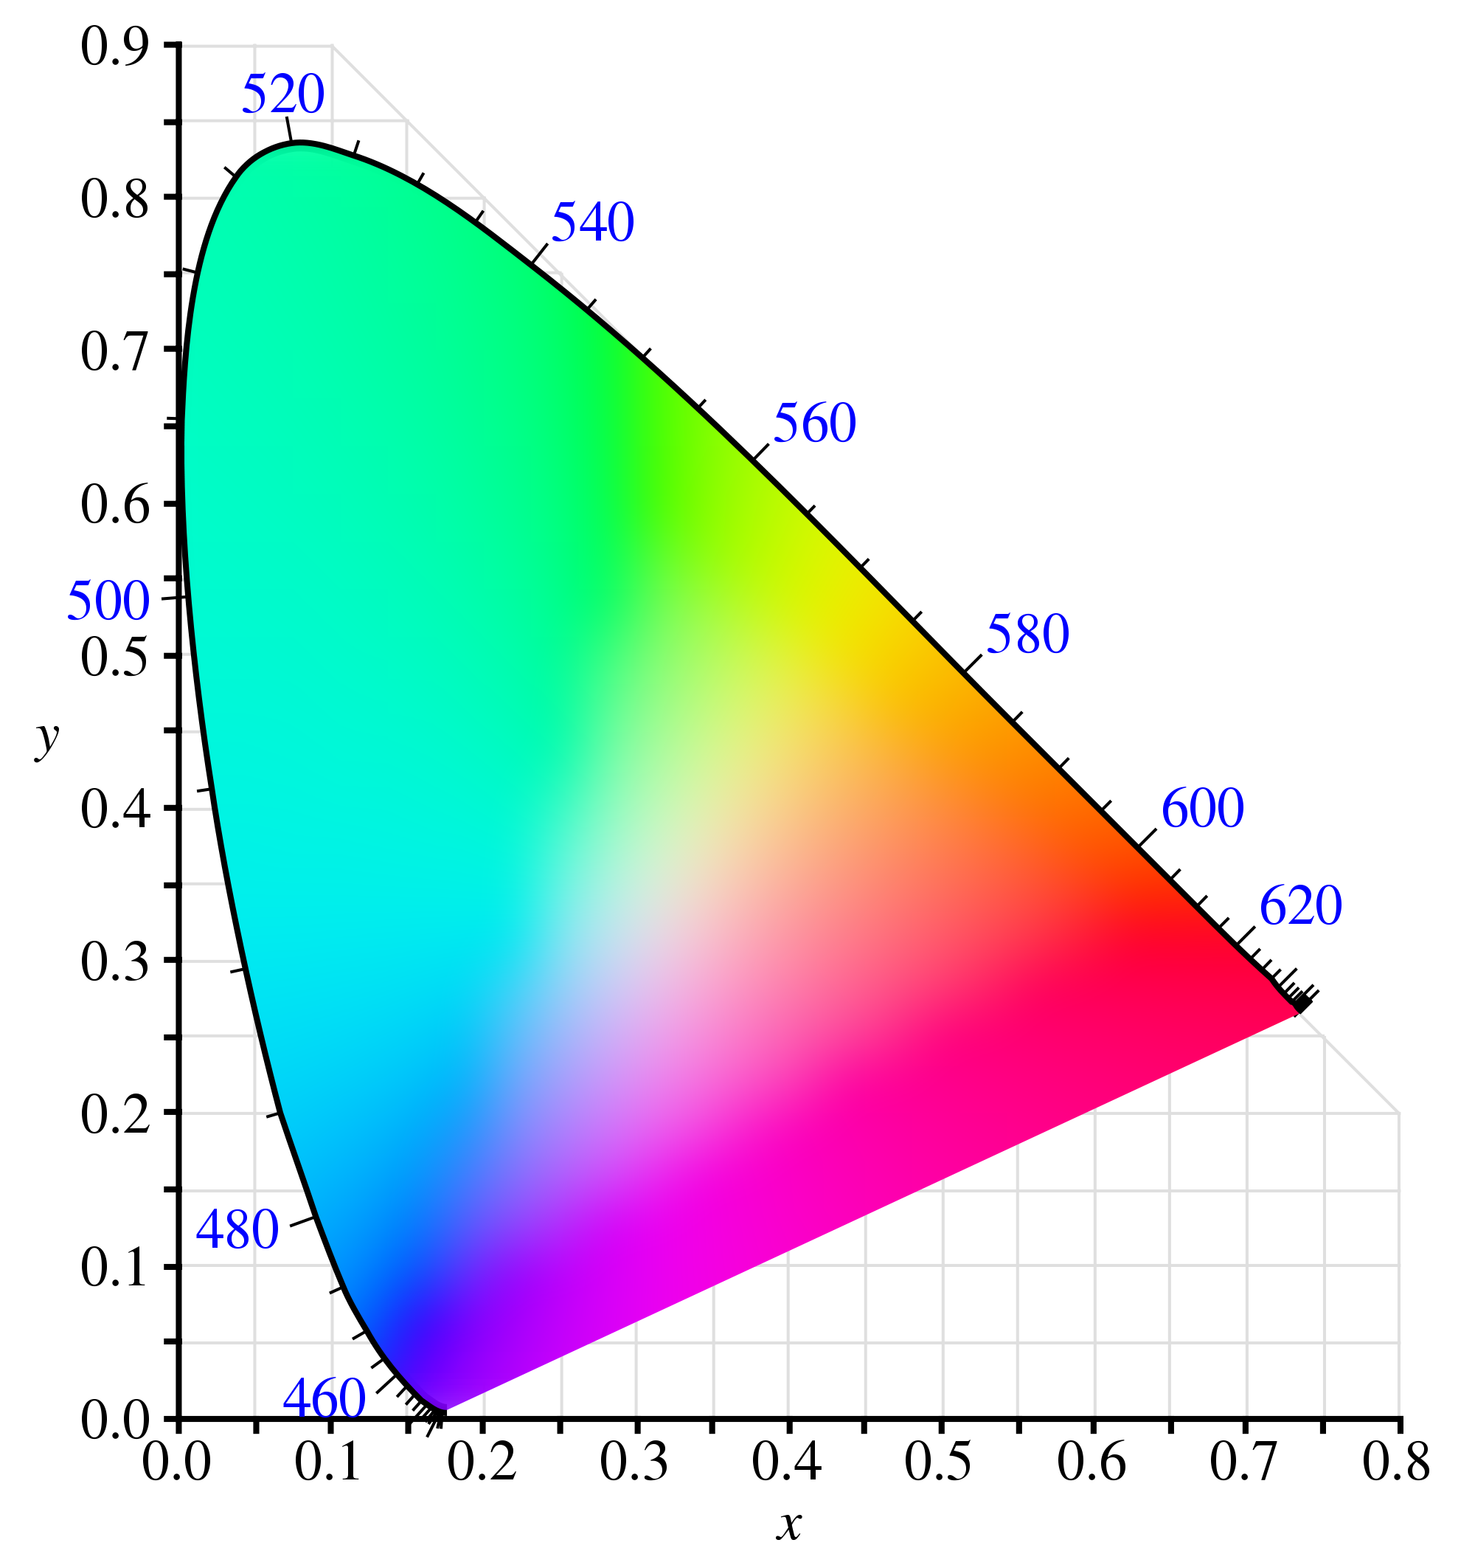
(CIE1931)
(Adobe RGB)
(sRGB)
(CMYK)

Slide 2
C
B
A
A
sRGB
Adobe RGB

